Slide 1
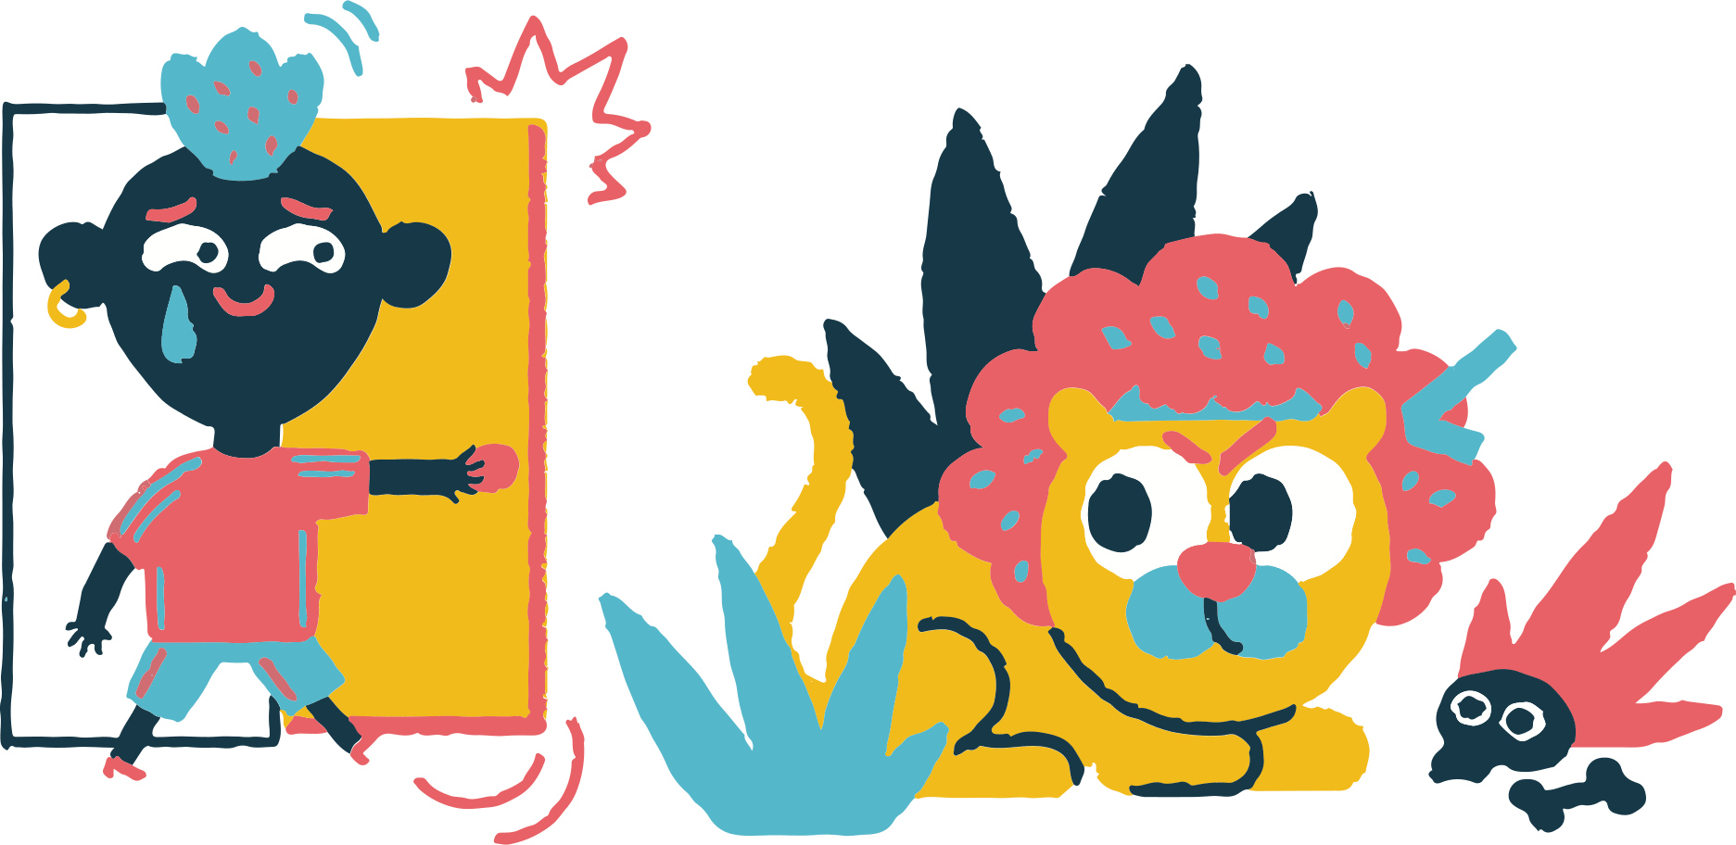
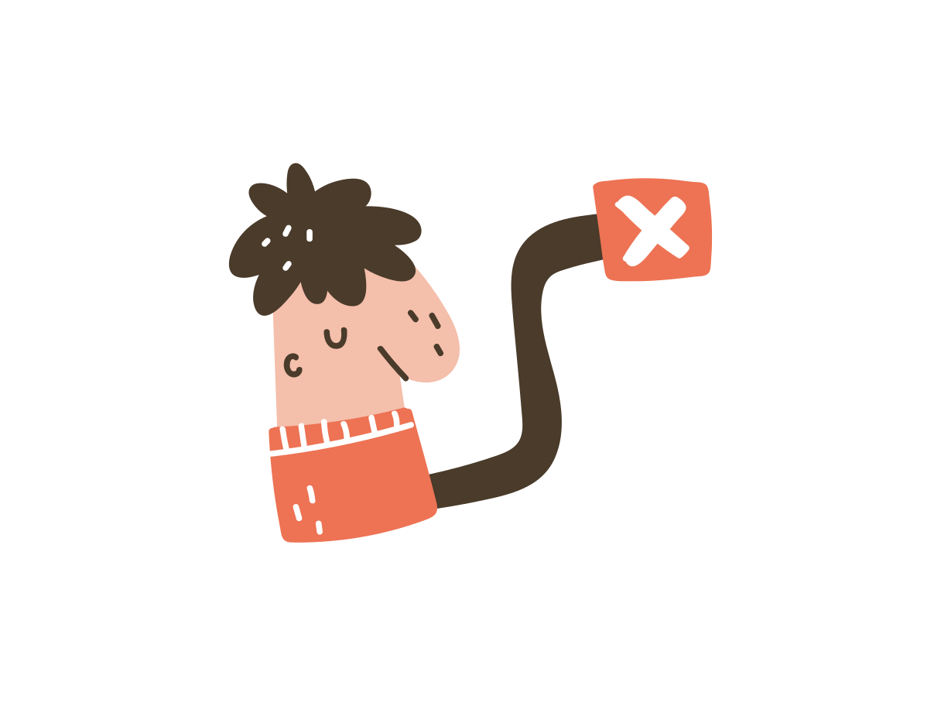
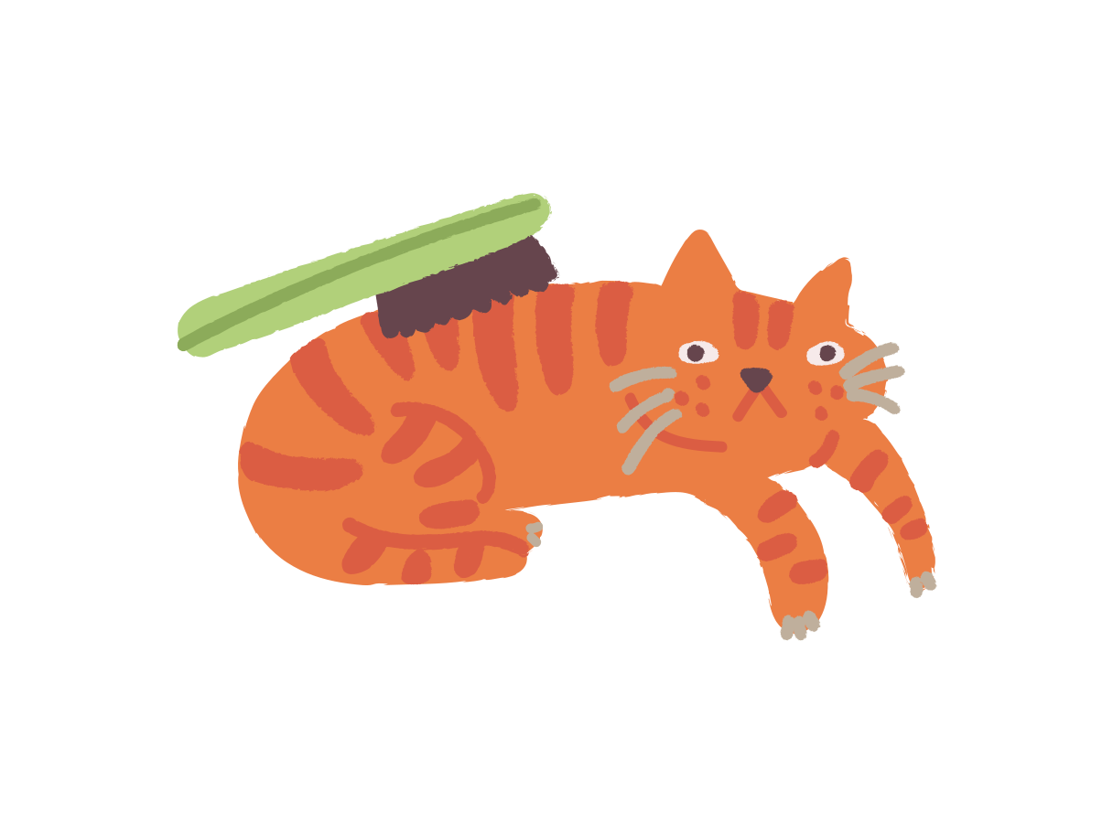
初 一 语 文
开 学 第 一 课
汇报人：PPT汇

Slide 2
欢迎词
同学们好，我首先祝贺大家顺利完成小学阶段的学习，也热诚欢迎大家来到欣欣向荣的文亭一中。从今天开始我将伴随大家进入初中阶段的语文学习。
同学们，从今天，你们的中学生活开始了，你们的人生也开始了新的航程。在今后这段人生航程中，语文将为你打开一扇神奇的大门，也是一扇通向瑰丽多姿的大千世界的、丰富细腻的心灵世界之门。在大语文世界里，它会让你感悟生命、关注社会、陶冶性情，启发你更深入的思考人生的意义，启迪你珍爱生命、热爱生活。
亲爱的同学们，新的阶段新的起点，一道崭新的起跑线就在我们面前。不管从前，你在小学阶段是跑得快还是慢，现在大家又都在同一个起跑线上了，你可以重新开头开始起跑。

Slide 3
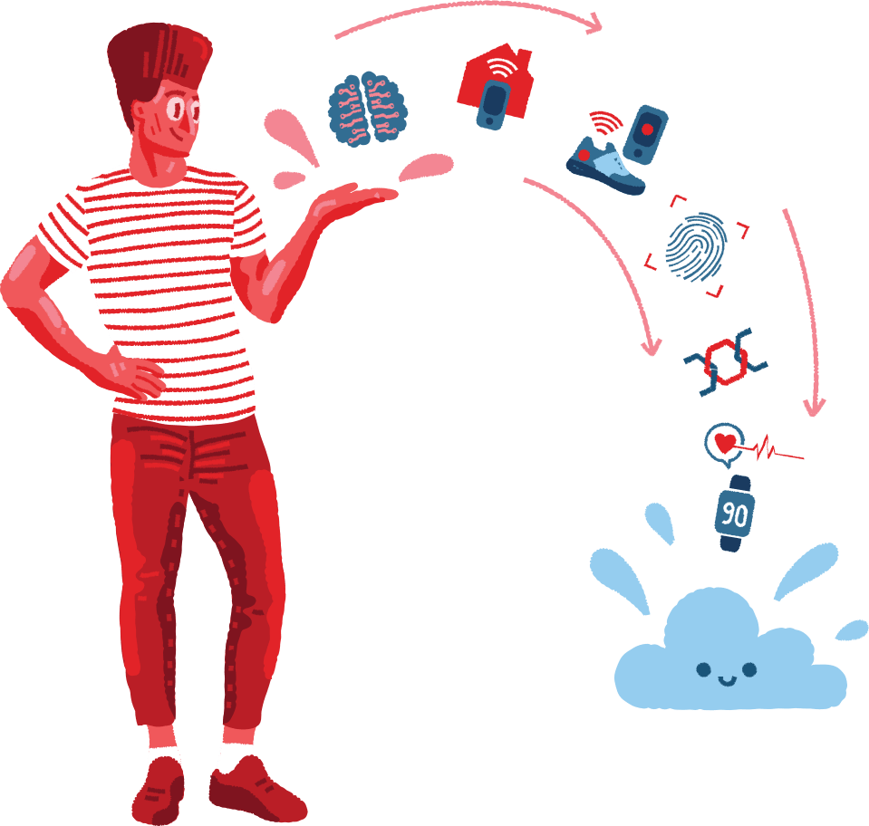
老师自我介绍
我姓郭，名XX。意思就是向来不怕困难，坚贞不屈。
座右铭：
“路漫漫其修远兮，吾将上下而求索。”
——屈原
做人原则： “实”。即：
老老实实做人，踏踏实实做事。

Slide 4
惜缘
（1）师生缘
我大学毕业到现在将近20个年头了，有句俗话，叫“十年修得同船渡”，是指缘分的巧妙和难得。教师水手、学生渡客。
（2）同学缘
时下流行一种说法，表明关系的亲密，缘分的可贵：同过窗（学友），扛过枪（战友），下过乡（难友），蹲过牢（狱友）。你们正好赶上了第一条，不管是你们遇到了我，还是你们彼此成为新的同学，请记住，这都是缘分，将来的生命中，你还会不会记得初中的生活，这很难说，生命是个变数。希望你们倍加珍惜朝夕相处的岁月，倍加珍惜你们的友谊，珍惜我们之间的缘分。电视剧《三国演义》中有句唱词“今生皆是缘，离合总关情”。慢慢地体会，你会发现各种无穷的奥妙。

Slide 5
一、何为语文？
三、如何学好语文？
二、语文中的乐趣
四、语文课堂学习
的具体要求：

Slide 6
语文的特点：好玩和有用
语文学习要好玩。语文复习要有用。
1 、好玩的＝
有趣味的（学科趣味）＋有深度的（人生哲理）
2 、有用的＝
生活中的语文技能＋应试的语文技能

Slide 7
初中语文教材的特点
A、课文篇幅长；
B、内容涉及的知识面广；
C、知识体系复杂，知识点多；
D、课文思想内涵更深刻。

Slide 8
初中语文课堂的特点
1．课堂容量大、节奏快；
2．课堂拓展加宽，内容加深；
3．课堂重视学生的主动参与；

Slide 9
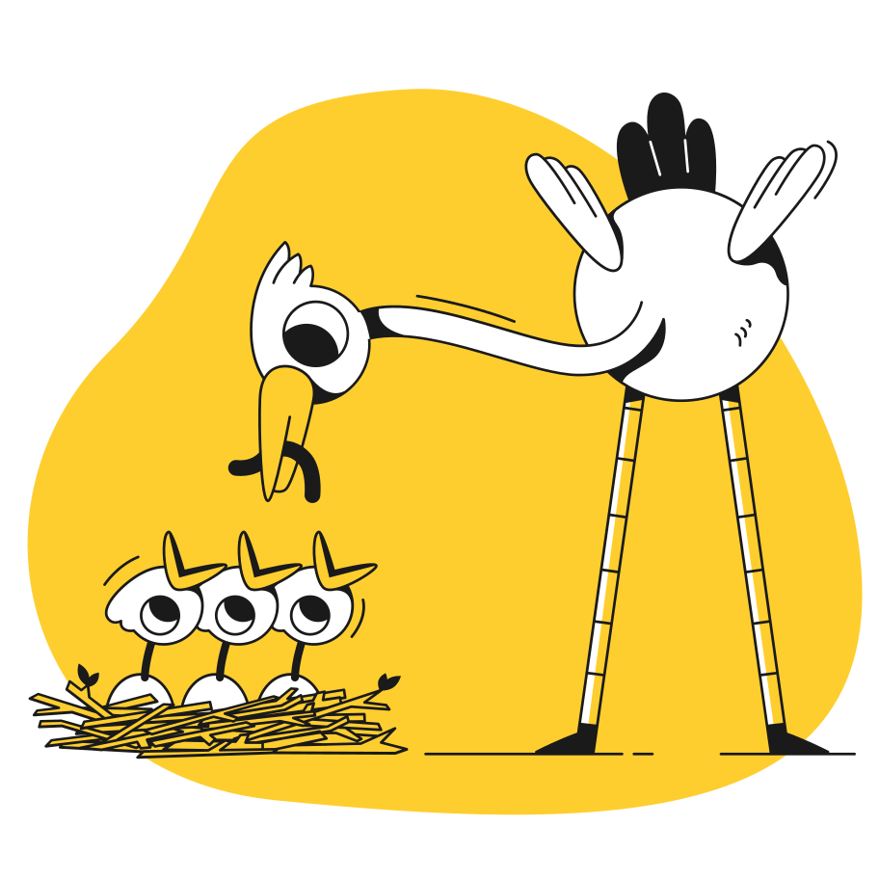
学习语文的目的
一是要学会说话，因为说话是一个人在社会上生存的首要条件；
二是要学会思维，这是一个在当今社会所必需掌握的生存技能；
三是要学会写作，这是同学们今后走上工作岗位所必须具备的
一项基本本领；
四是要学会做人，即通过感受文章来形成自己正确的世界观和
价值观，从而更好地服务社会。

Slide 10
语文之趣--我不敢娶
清代李鸿章有个远房亲戚李某，不学无术却一心想升官发财。有一次，他去参加乡试，憋了半天也没写出一个字，眼看终场时间就要到了，他灵机一动，便在纸上写了：“我是李鸿章大人的亲戚”。可是，“戚”字不会写，只好借用“妻”来代替。他想：有了这块金字招牌，准能考中。
谁知，详实的主考官不徇私情，他看了李某的试卷，啼笑皆非，便信手在“我是李鸿章大人的亲妻”后，又加上了几个字：“所以，我不敢娶（取）你”。

Slide 11
语文之趣--我不敢娶
(2)当年李鸿章在曾国藩幕府中，打太平天国，屡战屡败，在向朝廷汇报军情时，李鸿章巧妙地颠倒了一个词语，把‘屡战屡败’改成了‘屡败屡战’，这样就把湘军在困厄面前的精神气概给突现出来了。
（3）发生在周总理身上的一件事。有外国记者讥讽到：真是对牛谈琴！周总理礼貌的回敬：对，牛弹琴！一字未改，标点一变，面目全非！

Slide 12
语文之趣--我不敢娶
(4)歧义之趣 A 叔叔亲了我妈妈也亲了我。
B 下雨天留客天留我不留
C无鸡鸭亦可无鱼肉亦可青菜一碟足矣
（5）、两人对骂：甲：你放狗屁！乙：你放屁狗！甲：你狗放屁！虽然粗俗，但的确让人忍俊不禁。

Slide 13
语文学习歌诀
练好语文基本功：你的普通话说得如何？“天不怕，地不怕，就怕
广东人说 普通话。”你的字写得如何？你是否常写错别字？
优秀诗文勤记诵：作文中应用了背诵过的诗文，加5分。
报纸杂志常翻阅:《语文报》、《作文点评报》；《读者》 《意林》
《中学生》、《语文月刊》等。
买书看书做书虫： 多进阅览室，多去图书馆。
语文笔记贵坚持：写作技巧归纳，错别字、病句搜集，文学常识、诗词名
句、对联、名人名言，佳作美文

Slide 14
老师的建议：
1、课内“六要”
①多阅读文章、报刊、文学作品
②多写日记、周记、心得体会
③多积累好词好句好段及名言警
句等
④多背诵优秀诗文。

Slide 15
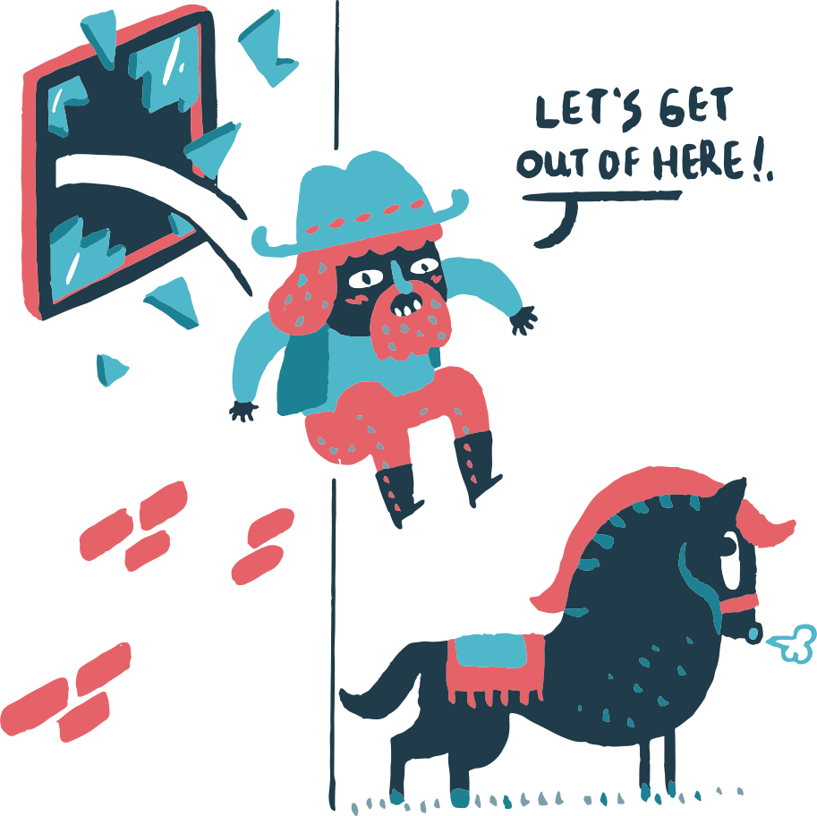
老师的建议：
2、课外要做到“四多”
①要认真预习、听课、作业、复习
②要积极思考并努力回答老师提出的问题
③要养成记好笔记的习惯
④要把字写得工整美观，笔划清楚，
万不可潦草
⑤要把话说得清楚、明白、响亮
⑥要把作文写得新颖、生动、流畅

Slide 16
做好课文的预习
1、查阅资料，了解作者及写作背景。
2、朗读课文，借助工具书解决生字、生词（抄写），标注自然节序号。
3、初读课文，试着了解作者写了哪些内容，明晰作者的写作思路。
4、细读课文，勾画标注：
a、不理解的地方
b、喜欢的词语句子
c、对书中的内容质疑并思考课后练习题。
5、最后总结出文章的写作技巧是什么，语言运用特点是什么；文章值得借鉴的是什么，读后受到的启发有哪些。

Slide 17
认真听课
结合预习情况，有目的的认真听好课。
上课要求：
①坐姿端正，不东倒西歪；
②遵守纪律，不讲小话，不做与语文课堂无关的事；
③认真做好笔记：圈点勾画；写批注 (不动笔墨不读书）
④围绕老师的问题积极讨论，主动回答问题。

Slide 18
课后认真复习
1、复习本课字词，准备下一节课听写；复习本课内容，准备下一节提问。
2、《互动》和《配套》，学一课做一课，小组长每学完一课检查一次，老师不定期抽查。
3、按时、按质、按量完成作业，严禁迟交缺
交！！

Slide 19
谢 谢 观 看
开 学 第 一 课
汇报人：PPT汇

Slide 20
上万精品PPT模板全部免费下载
PPT汇 www.ppthui.com
PPT模板下载：www.ppthui.com/muban/ 行业PPT模板：www.ppthui.com/hangye/
工作PPT模板：www.ppthui.com/gongzuo/ 节日PPT模板：www.ppthui.com/jieri/
PPT背景图片： www.ppthui.com/beijing/ PPT课件模板：www.ppthui.com/kejian/
Notes:
模板来自于 https://www.ppthui.com 【PPT汇】

